Slide 1
Fracturas y luxo fracturas del antebrazo
Dr. Gonzalo Rojas Herrera
Cirujano de mano, muñeca, codo y microcirugía
Curso Especialidades Médico – Quirúrgicas I
Traumatología
14 de marzo de 2023

Slide 2
Introducción
El antebrazo es un puente activo entre el codo y la muñeca.
La ulna pivote sobre el cual gira el radio durante la pronosupinación.
Unión entra radio y ulna:
- Ligamento anular - Membrana interósea
- Fibrocartílago triangular.
Fracturas del radio y ulna 5 a 12 % de todas las fracturas de antebrazo.

Slide 3
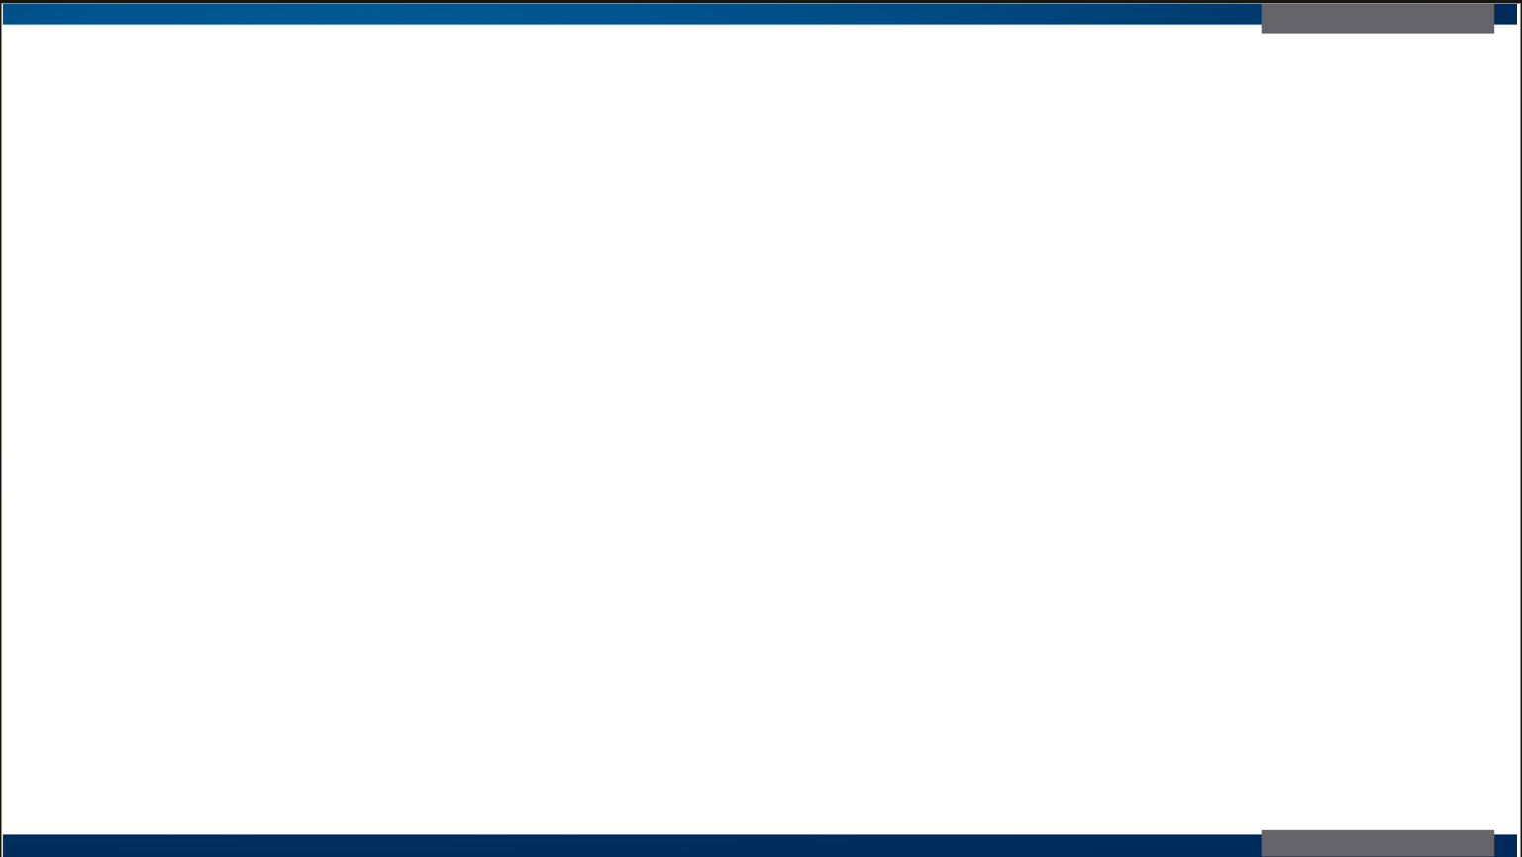
Introducción
Fracturas diafisiarias del antebrazo incluyen
Fracturas de ambos huesos, radio aislado, ulna aislada.
Fracturas asociadas a lesión de ligamentos articulaciones a nivel del codo o muñeca.
Fracturas asociadas a lesión de membrana interósea.
Las fracturas diafisiarias son consideradas como articulares por su importante relación anatómica y funcional

Slide 4
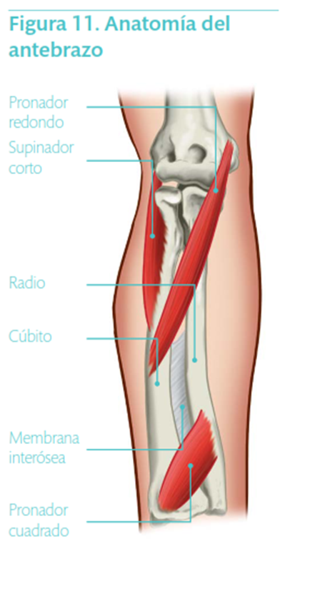
Anatomía
Radio-ulna-membrana interósea
Unidad funcional
Articulación

Slide 5
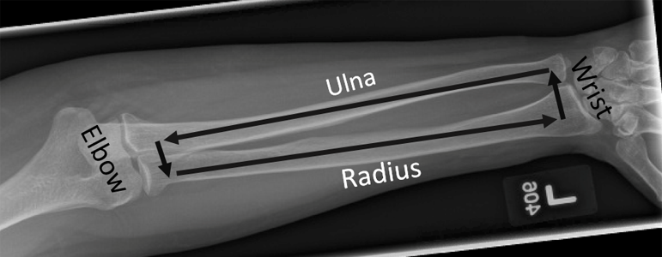
Biomecánica
Pronosupinación, movimiento de rotación del antebrazo en torno a su eje longitudinal.
Membrana interósea estabilizador principal junto con FCT.
2 huesos antebrazo y articulaciones RUD Y RUP, forman anillo que debe romperse en 2 puntos para que se produzca inestabilidad.

Slide 6
Epidemiología, mecanismo lesional
Fracturas diafisiarias del antebrazo son menos frecuente en adulto (4/10000 año), niños 40/10000 año)
Fx aisladas radio caída a nivel, trauma directo. Alta o baja energía.
Fx aisladas de la ulna trauma directo: fx bastón o night-stick fracture.
Fx ambos huesos trauma de alta energía, se debe descartar lesiones asociadas.

Slide 7
Estudio inicial
Se deben buscar lesiones asociadas
Ex físico codo
Ex físico muñeca
Ex neurológico
Lesiones vasculares son raras, pulsos radial y cubital, perfusión distal
Piel: presencia de heridas, fracturas expuestas dentro fuera.
Descartar síndrome compartimental, traumatismos cerrados de alta energía

Slide 8
Clínica
Dolor
Deformidad del antebrazo
Impotencia funcional
Movilidad anormal
Aumento de volumen
Equimosis
Crepitación ósea

Slide 9
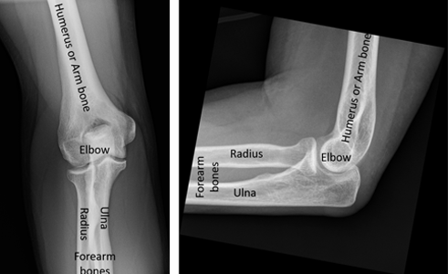
Estudios complementarios
Radiografías
Incluir ambos huesos en su totalidad incluyendo codo y muñeca.
Muñeca y codo por separado
Tomografía computada
Estudio fracturas articulares asociadas, radio distal- cabeza radial

Slide 10
Fracturas de antebrazo

Slide 11
Fractura aislada del radio
Raras
2 grupos
Tercio proximal: trauma directo no severo.
Tercio distal: afectan también a la ulna.
Tratamiento quirúrgico

Slide 12
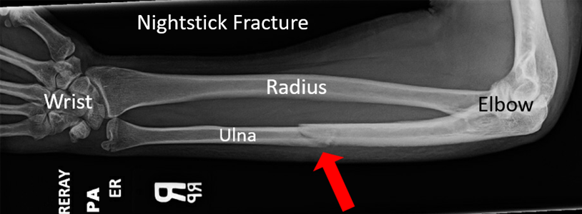
Fractura aislada del cúbito
Mecanismo golpe por trauma directo.
Nightstick fracture.
Habitualmente desplazada.
Tratamiento quirúrgico.
Tiempo de consolidación 10 semanas.

Slide 13
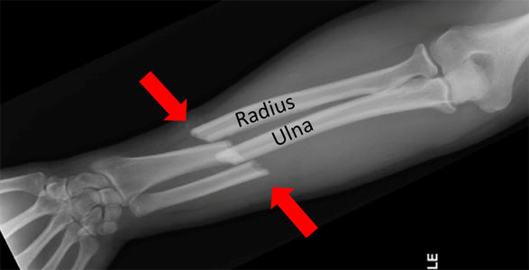
Fractura ambos huesos antebrazo
Alta energía
Mecanismo carga axial y torsión
Compromiso de partes blandas
Descartar lesiones neurológica
Posible evolución con síndrome compartimental
Urgencia quirúrgica
Tratamiento quirúrgico

Slide 14
Tratamiento fracturas antebrazo
Objetivos del tratamiento
Estabilidad absoluta
Consolidación
Restauración anatomía
Recuperación funcional precoz
El tratamiento de las fracturas del antebrazo es QUIRURGICO.
Excepcionalmente ortopédico en fracturas no desplazadas.

Slide 15
Luxofracturas de antebrazo

Slide 16
Luxofractura de Galeazzi
Fractura diafisiarias del tercio medio-distal del radio + luxación cabeza de la ulna a distal.
Mecanismo caída con mano en pronación, extensión asociado a carga axial
6.8% de las fracturas del antebrazo.
Pueden pasar desapercibidas, fracturas de radio aislado.
Deben sospecharse ante una fractura diafisiaria desplazada.
Muy inestables: tratamiento quirúrgico.

Slide 17
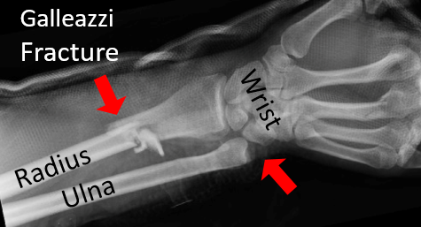
Luxofracturas de Galeazzi
Imagenología
Aumento espacio radio ulnar en Rx AP.
Perdida superposición en rx lateral.
Acortamiento de la base del estiloides ulnar

Slide 18
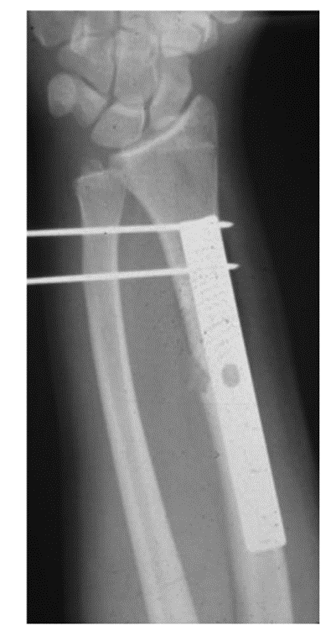
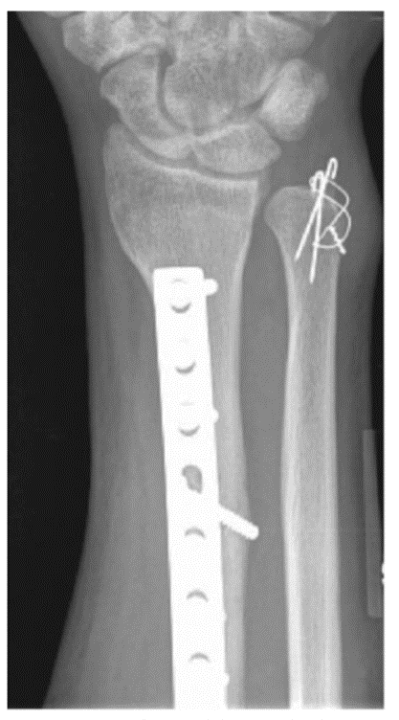
Luxofractura de Galeazzi
Objetivo tratamiento, restaurar anatomía de la articulación radio ulnar distal.
Complicaciones: dolor y limitación movilidad en pronosupinación

Slide 19
Luxofractura de Monteggia
Fracturas diáfisis de la ulna + luxación cabeza de radio a nivel proximal.
Son poco frecuentes
Alta tasa de complicaciones y secuelas.
Frecuente asociación neuropraxia nervio interóseo posterior.
Tratamiento quirúrgico.

Slide 20
Luxofractura de Monteggia
Mecanismo
Caída en extensión con hiperpronación del antebrazo.
Golpe directo región posterior del antebrazo “nightstick”

Slide 21
Luxofractura de Monteggía.
Tipo II
Más frecuente en adultos.
70 % asociadas fractura cúpula radial.
Fracturas apófisis coronoides.
Lesión nervio interóseo posterior, Neuropraxia

Slide 22
Lesión de Essex Lopresti
Mecanismos de muy alta energía
Disociación radioulnar longitudinal.
Tríada de lesiones, radio proximal, membrana interósea, articulación radio ulnar distal.
Tratamiento quirúrgico:
Reestablecer articulación radiocapitelar.
Estabilización RUD, reparación FCT.
OTS cabeza de radio o reemplazo articular.

Slide 23
Complicaciones fracturas y luxofracturas antebrazo

Slide 24
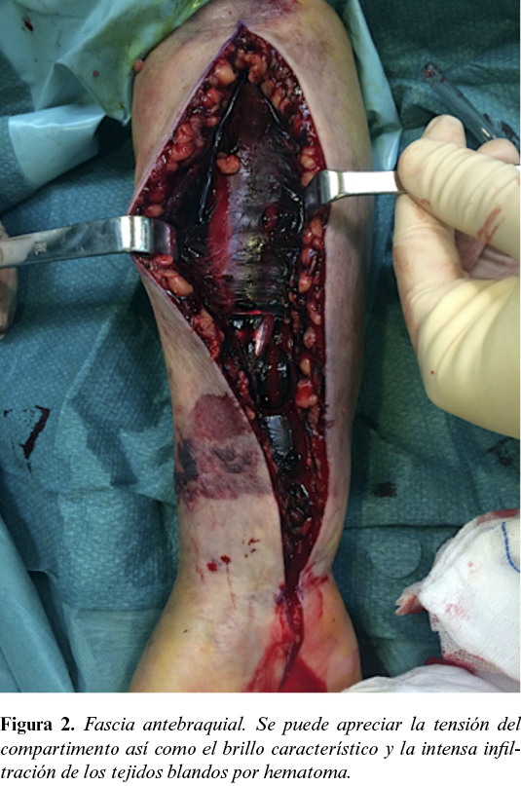
Complicaciones Inmediatas Fracturas antebrazo
Dehiscencia herida operatoria.
Infección herida operatoria.
Lesiones vasculares y nerviosas.
Síndrome compartimental: urgencia quirúrgica. “FASCIOTOMIA”

Slide 25
Complicaciones tardías
No unión o pseudoartrosis
Tasa de no unión 2 al 10%
Retraso consolidación 12 semanas
No unión desde las 24 semanas fracturas aislada de radio o ulna.
36 semanas fractura ambos huesos

Slide 26
Complicaciones tardías
Factores de riesgo
tabaquismo
Diabetes
consumo de aines
conminución foco de fractura
reducción insuficiente.
Uso inadecuado de osteosíntesis (placas cortas, uso de pocos tornillos)

Slide 27
Conclusiones
Fracturas antebrazo se consideran fracturas articulares.
Radio, ulna, membrana interósea: Unidad Funcional y anatómica.
Mecanismo: traumatismos de mediana- alta anergia.
Sospechar lesiones asociadas, ligamentarias, nervios periféricos, vasculares.
Objetivo tratamiento restaurar anatomía normal.
Tratamiento habitualmente quirúrgico.
Rehabilitación precoz.

Slide 28
Fracturas y luxo fracturas del antebrazo
Dr. Gonzalo Rojas Herrera
Cirujano de mano, muñeca, codo y microcirugía
Curso Especialidades Médico – Quirúrgicas I
Traumatología
14 de marzo de 2023

